Slide 1






PHÒNG GD-ĐT HUYỆN TIÊN LÃNG
TRƯỜNG TIỂU HỌC BẠCH ĐẰNG
Chào mừng các thầy cô về dự giờ, thăm lớp
GV: Vũ Thị Châm
Lớp: 4A
1

Slide 2


Slide 3
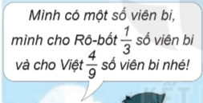

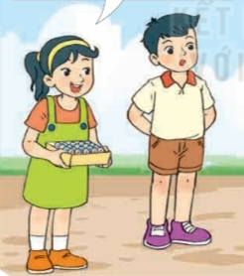
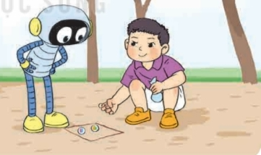

a) Rô-bốt nói: Mình được Mai cho nhiều bi hơn Việt
?
S
b) Việt nói: Mình được Mai cho nhiều bi hơn Rô-bốt
?
Đ

Slide 4
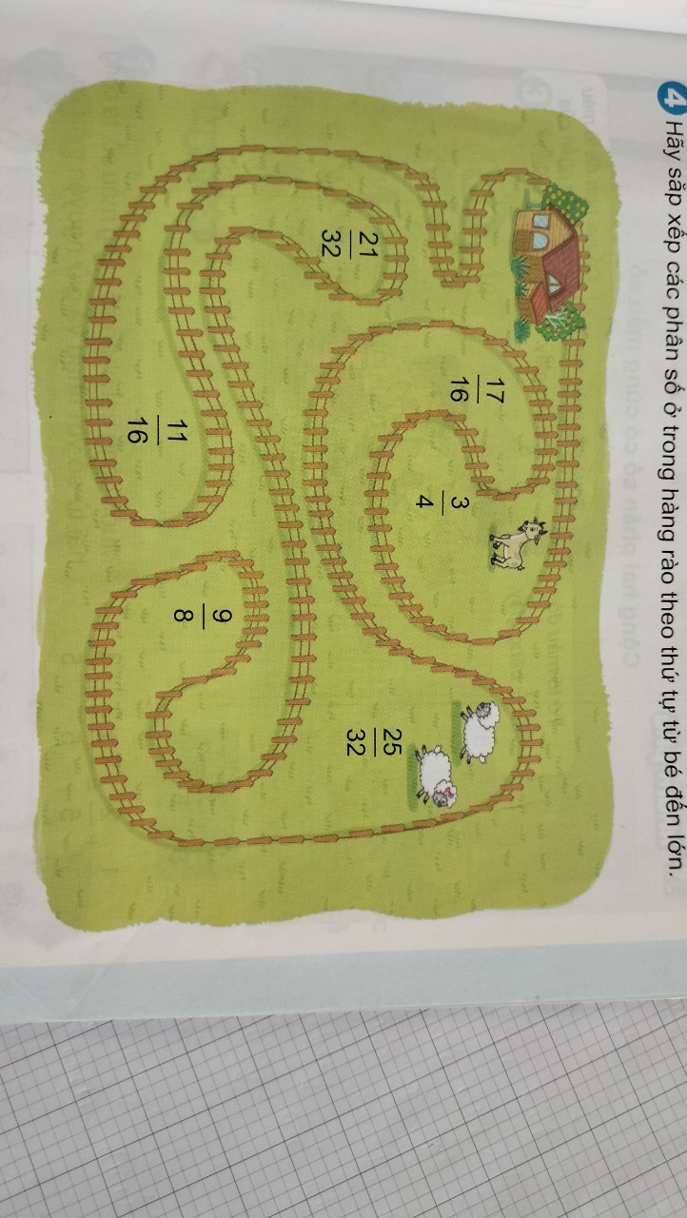
4
Hãy sắp xếp các phân số ở trong hàng rào theo thứ tự từ bé đến lớn.

